Slide 1
西南交通大学力学与工程学院
第六章
简单的超静定问题

Slide 2
§6-1 超静定问题及其解法
B
F
C
A
B
1
2
α
α
静定结构: 仅靠静力平衡方程就可以求出结构的全部未知的约束反力或内力
A
F
独立平衡方程数：
平面任意力系：
3个平衡方程
平面共点力系：
2个平衡方程

Slide 3
B
D
C
1
3
2
F
y
F
_{A}
F
F
_{B}
α
α
F _{N3}
_{C}
A
C
α
α
B
F _{N1}
F _{N2}
A
A
F
x
F
超静定结构(静不定结构): 仅凭静力学平衡方程不能求解全部未知内力或反力的结构。
超静定结构的未知力的数目多于独立的平衡方程的数目；两者的差值称为超静定的次数。
B
D
C
A

Slide 4
B
D
C
1
3
2
F
y
F
_{A}
F
F
_{B}
α
α
F _{N3}
_{C}
A
C
α
α
B
F _{N1}
F _{N2}
A
A
F
x
F
习惯上把维持物体平衡并非必需的约束称为多余约束，相应的约束反力称为多余未知力。
超静定的次数就等于多余约束或多余未知力的数目。
注意：从提高结构的强度和刚度的角度来说，多余约束往往是必需的，并不是多余的。

Slide 5
超静定的求解：根据静力学平衡条件确定结构的超静定次数，列出独立的平衡方程；然后根据几何、物理关系列出需要的补充方程；则可求解超静定问题。
F
F
F
F
_{A}
_{C}
_{B}
A
C
B
补充方程的数目=多余未知力的数目=多余约束数。
根据变形几何相容条件，建立变形几何相容方程，结合物理关系（胡克定律），则可列出需要的力的补充方程。

Slide 6
补充方程的获得，体现了超静定问题的求解技巧与关键。此处我们将以轴向拉压、扭转、弯曲的超静定问题进行说明。
B
D
C
1
3
2
F
y
F
_{A}
F
F
_{B}
α
α
F _{N3}
_{C}
A
C
α
α
B
F _{N1}
F _{N2}
A
A
F
x
F

Slide 7
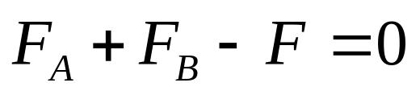
§6.2 拉压超静定问题
      1 拉压超静定问题解法
F
_{A}
例 两端固定的等直杆 AB，在 C 处承受轴向力F如图，杆的拉压刚度为 EA，求杆的支反力.
A
a
解：一次超静定问题
C
l
(1) 由节点 A 的平衡条件列出杆轴线方向的平衡方程
F
b
B
F
_{B}

Slide 8
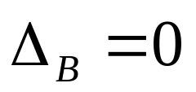
（2）变形： 补充方程(变形协调条件)
可选取固定端 B 为多余约束，予以解除，在该处的施加对应的约束反力F_{B}，得到一个作用有原荷载和多余未知力的静定结构
--称为原超静定结构的基本静定系或相当系统
A
注意原超静定结构的 B 端约束情况，相当系统要保持和原结构等效，则相当系统在 B 点的位移为零。
C
F
即得补充方程
B
F
_{B}

Slide 9
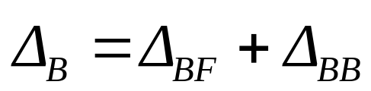
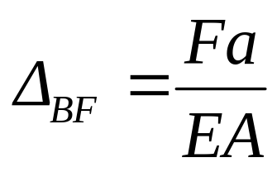
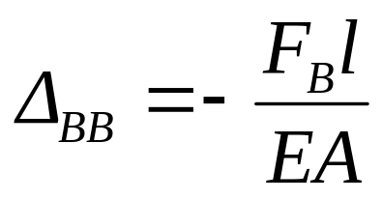
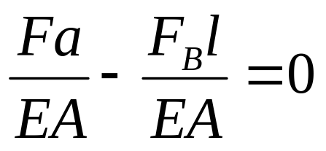
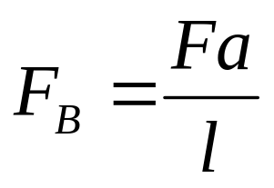
在相当系统中求 B 点的位移,按叠加原理，可得
A
A
（3） 胡克定理(物理关系)
C
F
（4）补充方程变为
_{BB}
得
B
_{BF}
B
Δ
Δ
F
_{B}
F_{B}为正,表明其方向与图中所设一致.
x
x

Slide 10
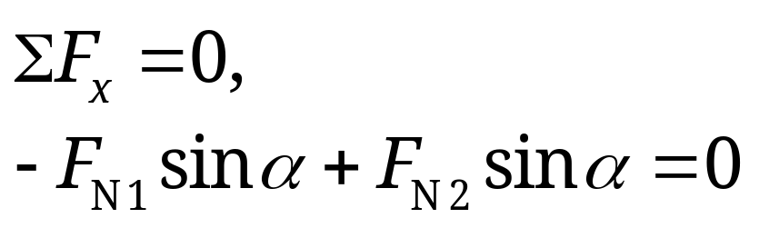
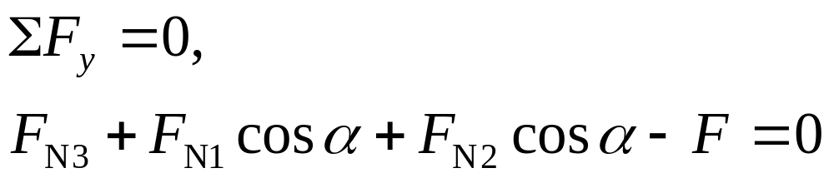
例 设l，2，3杆用铰连接如图，1、2两杆的长度、横截面面积和材料均相同，即l₁=l₂=l，A₁=A₂， E₁= E₂=E；3杆长度为l₃ ，横截面面积为A₃，弹性模量为E₃ 。试求各杆的轴力
B
D
C
解：一次超静定问题
(1) 由节点A的平衡条件列出平衡方程
1
3
2
y
A
F _{N3}
α
α
F
F _{N1}
F _{N2}
A
x
F

Slide 11
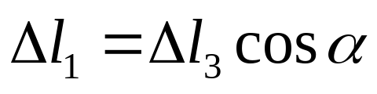
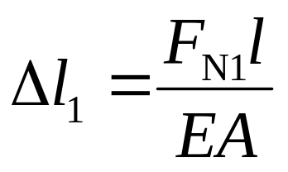
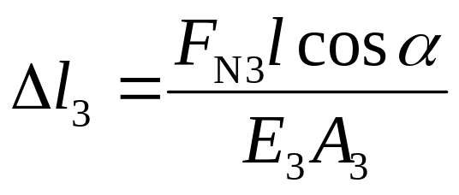
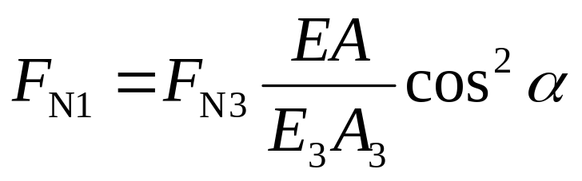
B
D
C
(2)补充方程(变形协调条件):
1
3
2
α
α
A
(3)胡克定理(物理关系）
A'
α
α
Δ
l
₁
l
₃
Δ
(4)补充方程变为

Slide 12
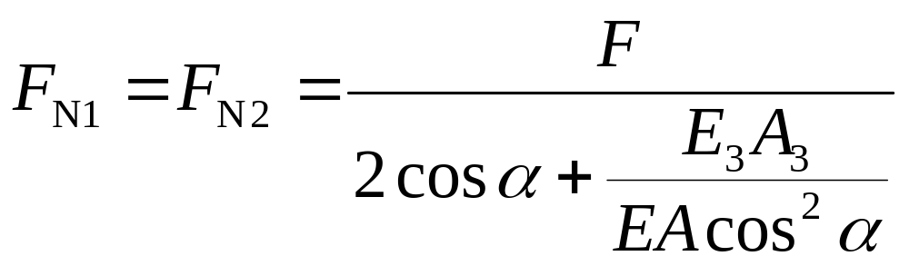
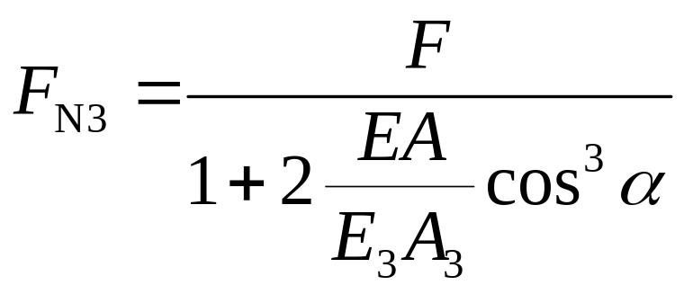
联立平衡方程、补充方程，求解得
在超静定杆系中，各杆轴力的大小和该杆的刚度与其它杆的刚度的比值有关：增大或减少1、2两杆的刚度，则它们的轴力也将随之增大或减少；杆系中任一杆的刚度的改变都将引起杆系各轴力的重新分配。这些特点在静定杆系中是不存在的。

Slide 13
归纳起来，求解超静定问题的步骤是：
(1) 根据分离体的平衡条件，建立独立的力的平衡方程；
(2) 根据变形协调条件，建立补充方程
(3) 利用胡克定律，得到力的补充方程；
(4) 联立求解。

Slide 14
例 一平行杆系，三杆的横截面面积、长度和弹性模量均分别相同，用A、l、E 表示。设AC为一刚性横梁，试求在荷载F 作用下各杆的轴力
解: (1)受力分析--平衡方程
1
2
3
l
a
a
F
F
F
a
N1
N2
N3
2
A
B
C
D
C
D
A
B
F
F

Slide 15
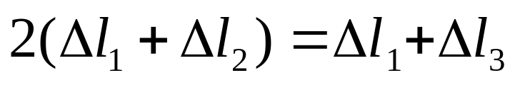
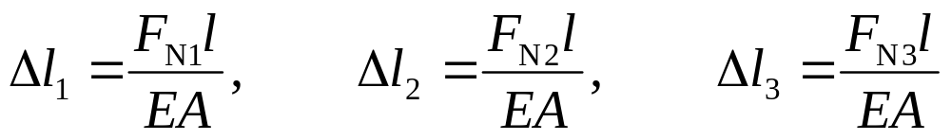
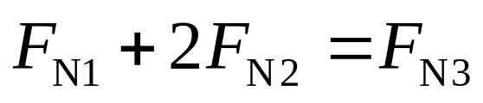
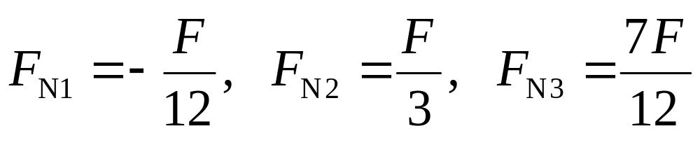
(2) 变形分析—协调条件（补充方程）
l
₁
Δ
A'
l
₂
B
Δ
C
l
₃
A
C'
Δ
B'
(3) 胡克定理
(4)联立求解得

Slide 16
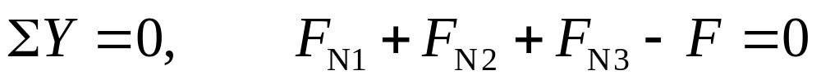
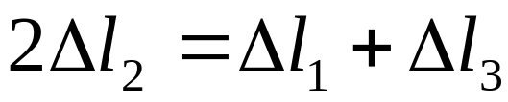
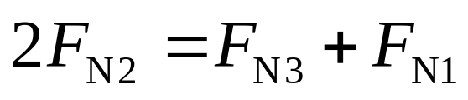
解法2：
1
2
3
l
a
a
a
F
F
F
2
N1
N2
N3
A
B
D
C
A
B
C
l
₁
₂
Δ
l
F
l
₃
D
Δ
Δ
F
A'
C'
B'
平衡方程:
变形协调条件:
胡克定理:

Slide 17
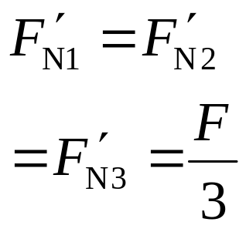
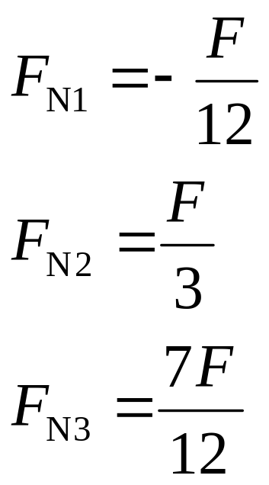
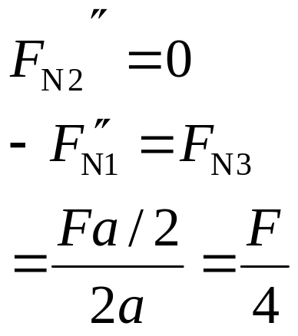
解法3：
1
2
3
1
2
3
=
l
a
a
l
a
a
a
a
A
2
2
B
D
C
A
B
D
C
F
F
+
1
2
3
l
a
a
a
A
2
B
D
C
Fa/2

